Slide 1
Welke Gezond Leven tools kan je gebruiken in je acties?

Slide 2

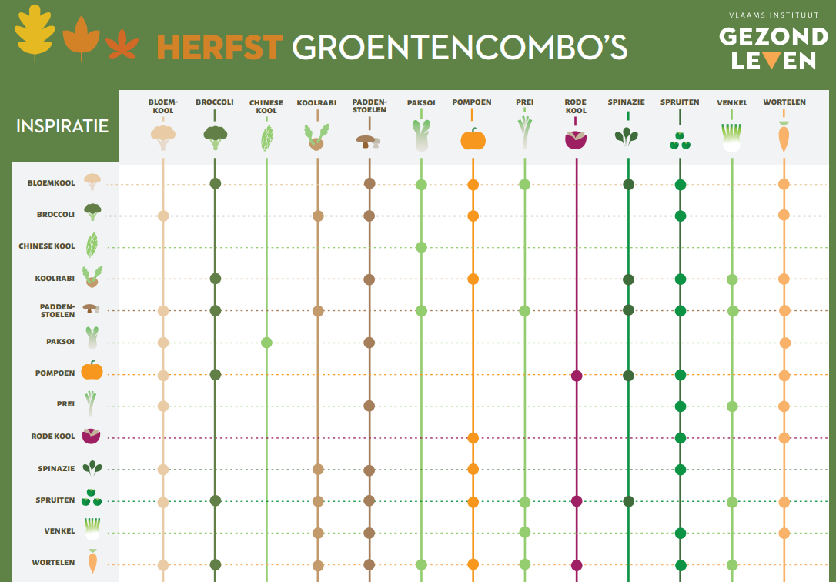

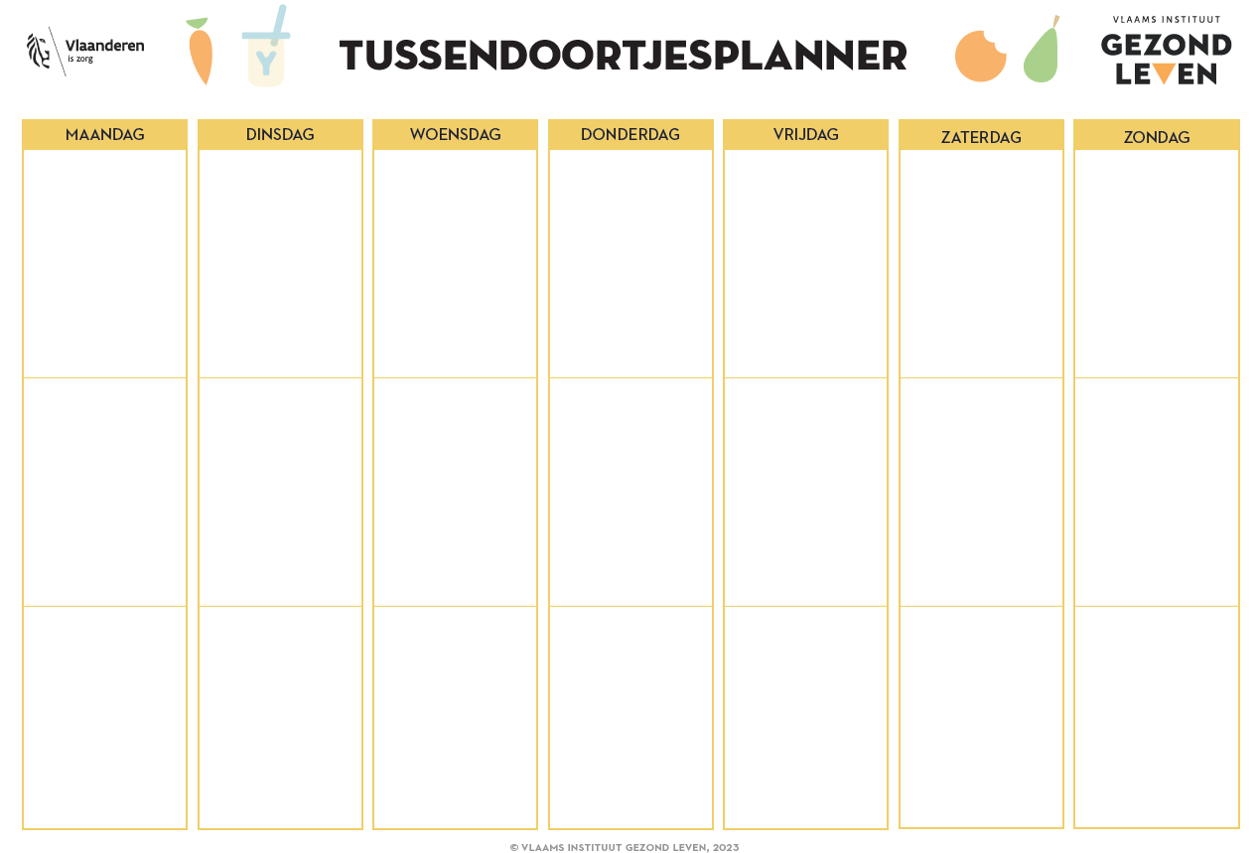

Doel: weten wat gezond eten is
Doel: gezond eten toepassen in de keuken
Doel: betaalbaar gezond eten
Doel: samen aan de slag gaan
Doel: Checken hoe jullie het nu doen

Slide 3
Doel: weten wat gezond eten is

Slide 4
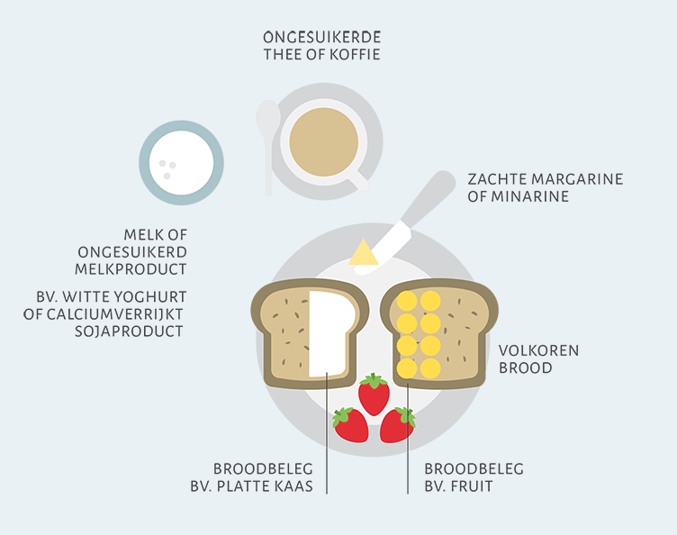

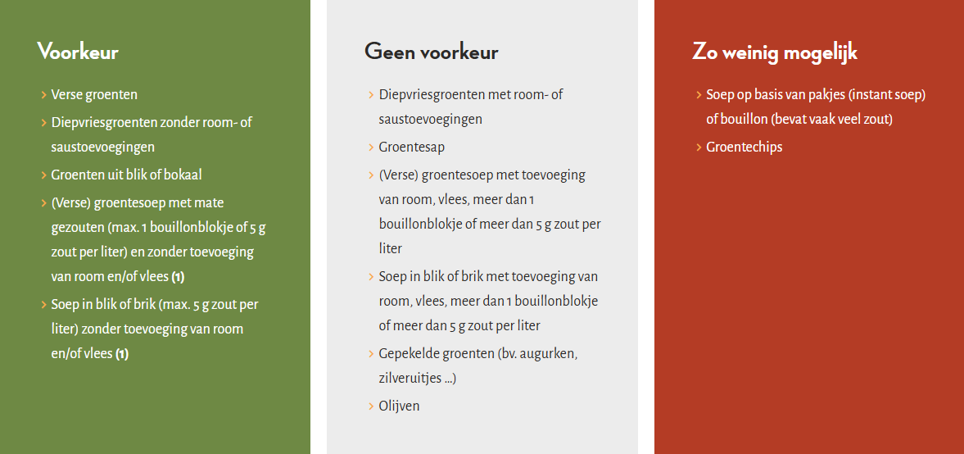
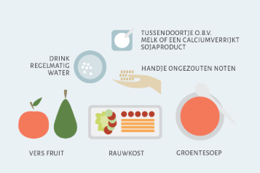
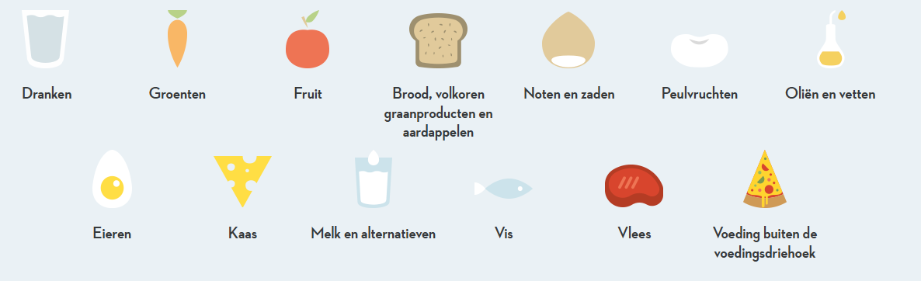
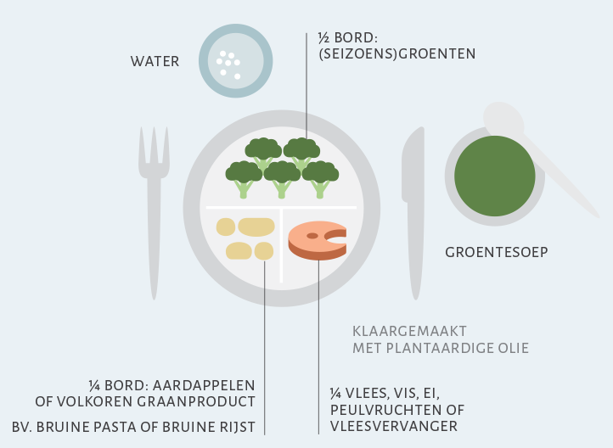
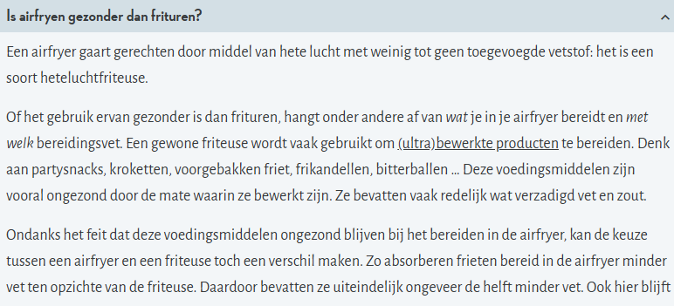
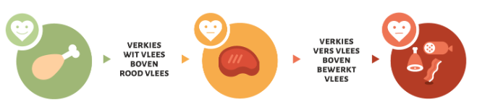

website
Notes:
Per categorie de beste keuze, aanbevelingen, gezondheidseffecten, …
Redenen waarom bv wit vlees beter is dan rood vlees en bewerkt vlees; waarom fruitsap niet gezond is, of kok …
Voorstellen van ontbijt, middagmaal, … en welke groenten je best eet

Slide 5




website

Slide 6
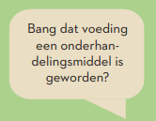


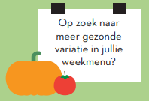
“Het enthousiasme van de lesgevers straalde af op ons als deelnemer.
Het was leuk dat ze ons verhaal integreerden
in de vorming.”
OOOC
vorming
“Interessant om andere instanties te horen , om een beeld te krijgen hoe het ook anders/beter kan .
Gezond en lekker eten is onze verantwoordelijkheid naar bewoners toe !”
Gezinsvervangend tehuis
"Dit was een heel verrijkende cursus.
Veel van opgestoken en veel ideeën mee om uit te proberen."
Deelnemer vorming op vraag

Slide 7
Doel: gezond eten toepassen in de keuken

Slide 8
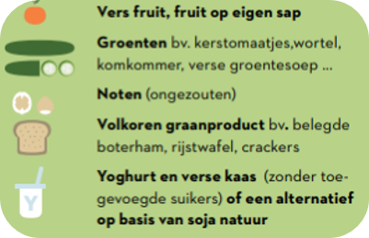
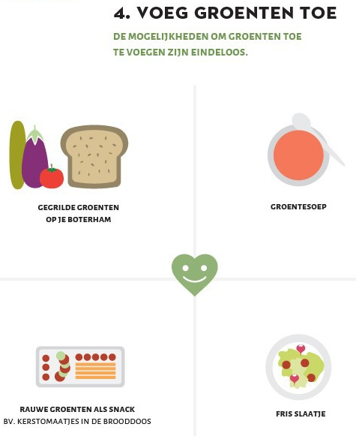
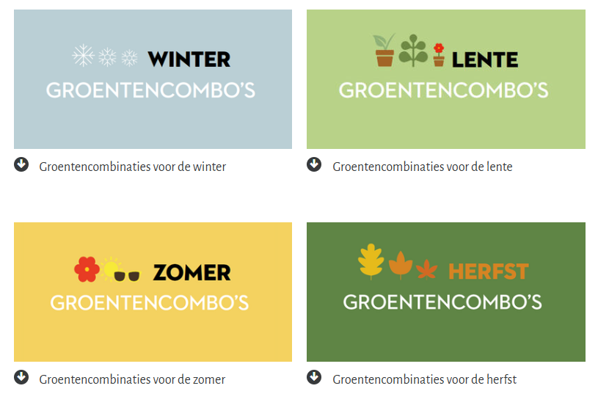

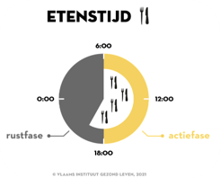
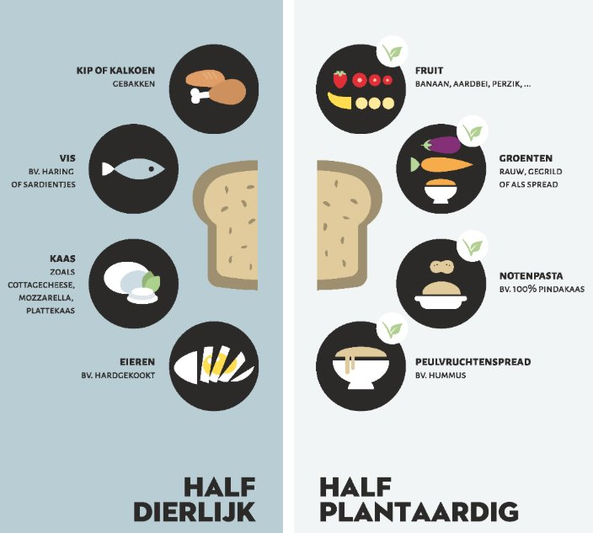
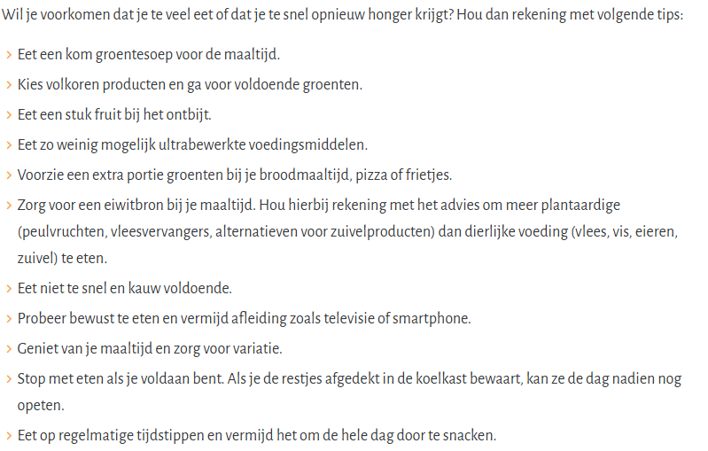
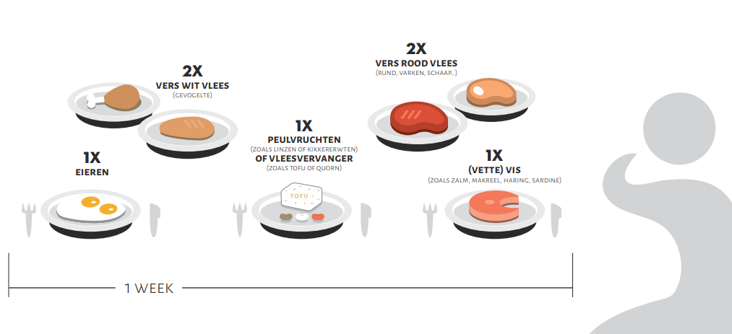
tools

Slide 9
Doel: betaalbaar gezond eten

Slide 10
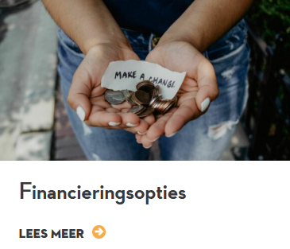


website
Ga winkelen met een volle maag
Niet veel nodig? Geen winkelkar nemen
Stel op voorhand een menu op, maak een boodschappenlijstje en wijk hier niet van af
Alledaagse producten zoals melk, water, toiletpapier, enz staan meestal helemaal achteraan in de winkel of in het midden van een gangpad. Als je deze producten nodig hebt, moet je de winkel door en is de kans groter dat je onderweg toch nog iets koopt.

Slide 11
Doel: samen aan de slag gaan

Slide 12
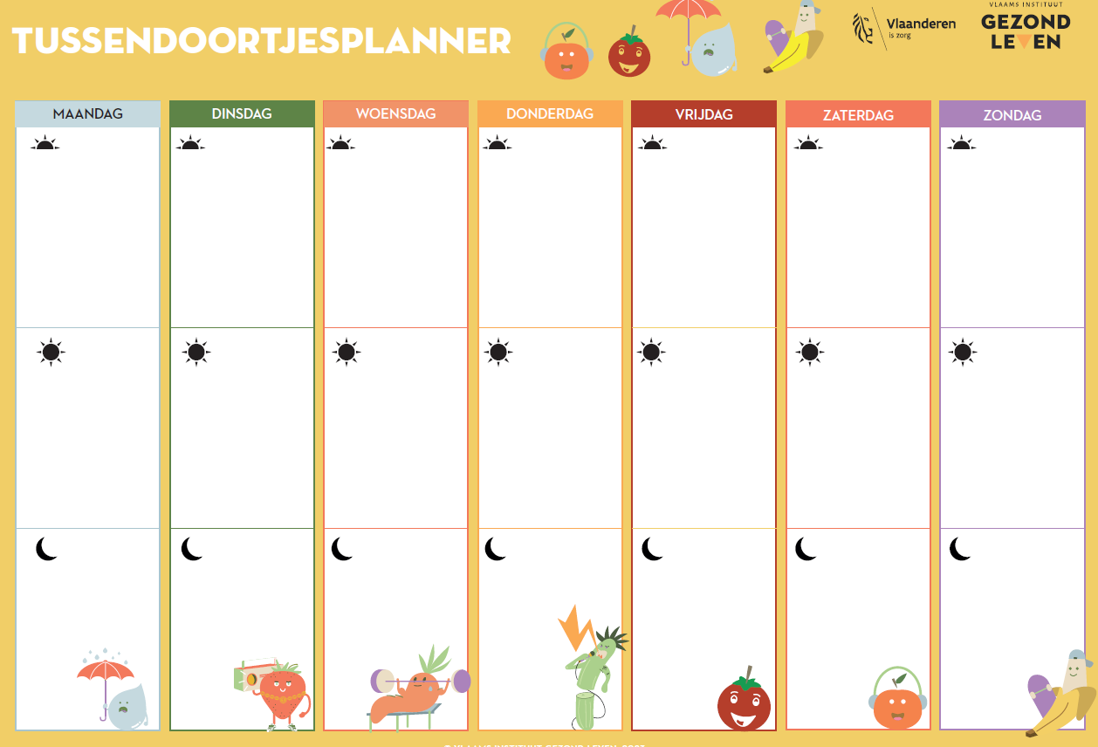
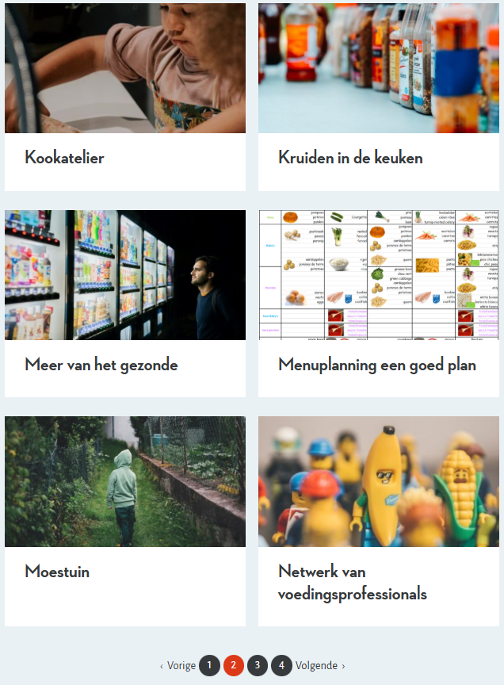
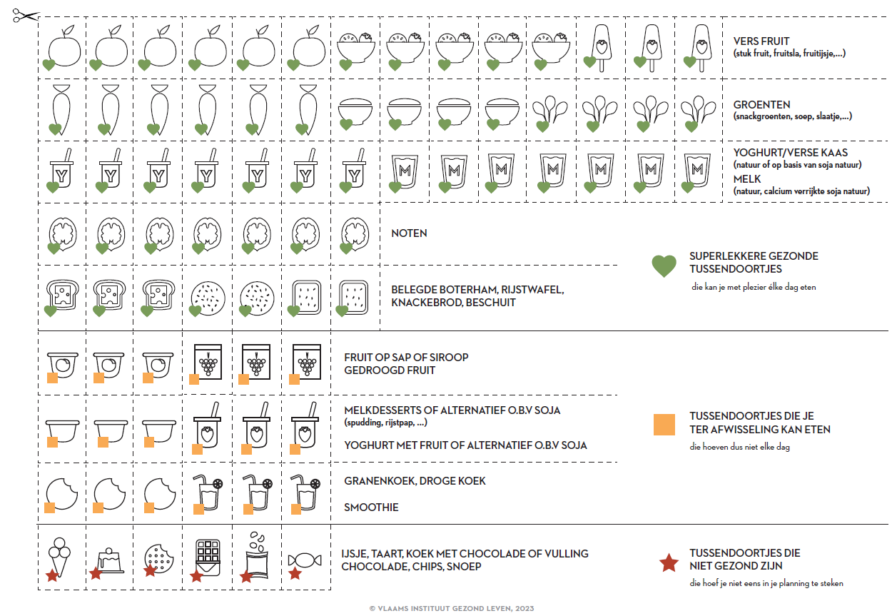

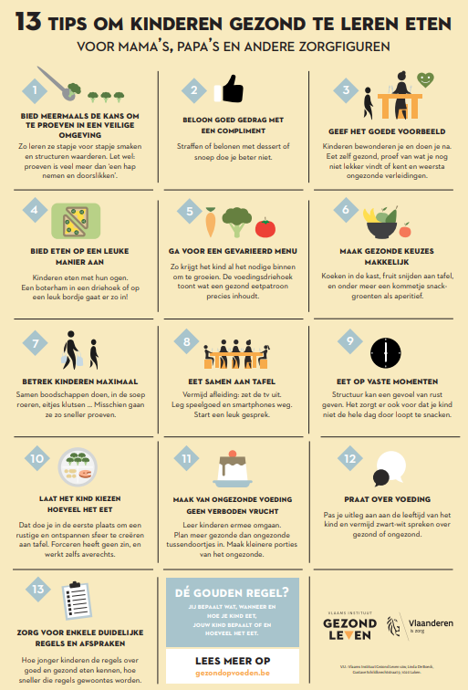
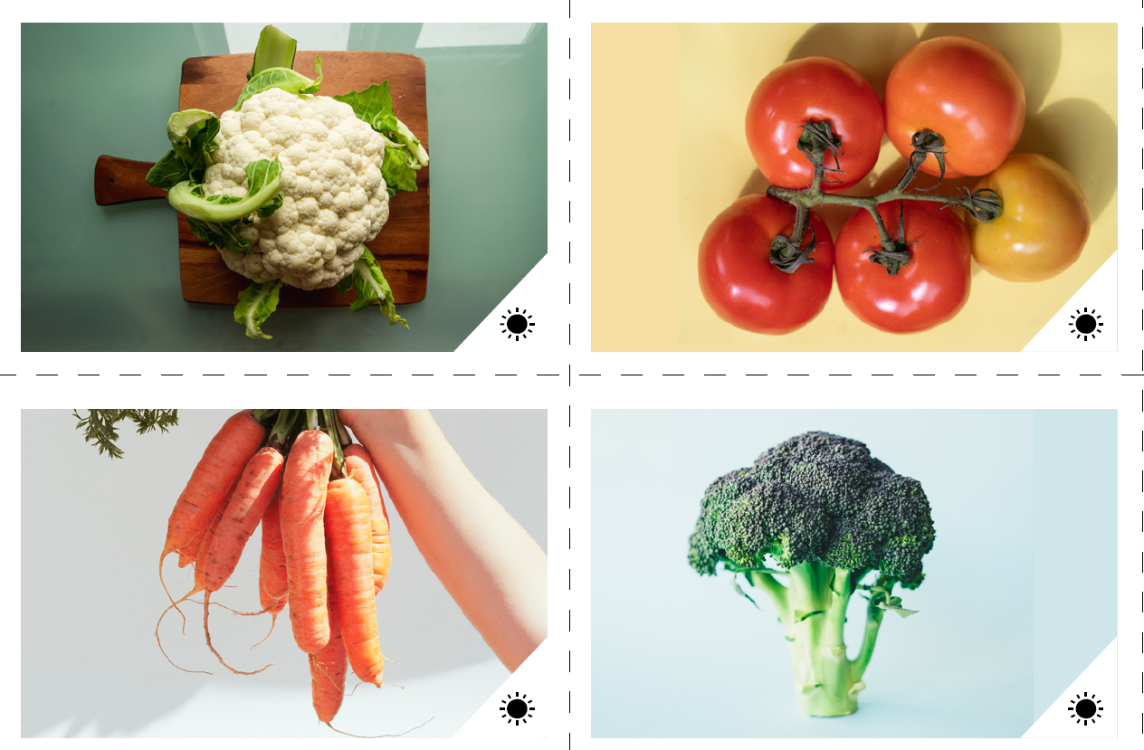


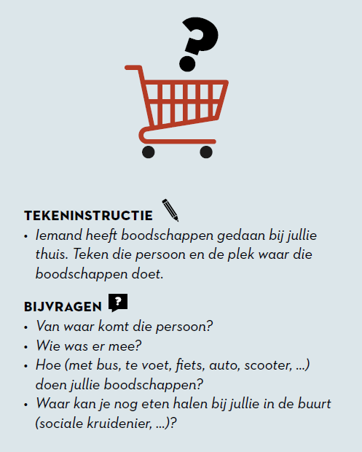
tools

Slide 13
ideeën
Proefboxen:
Groenten
Tienuurtjes
...
Nieuwe contacten:
Oogsten met de tuinman
Koken met de logistiekers
Winkelen met een vrijwilliger
Vieruurtjes maken met een brus
...
Verbinding:
Zalm à la Lena
Harira soep van Soumaya
Sami's maqlouba
...

Slide 14
Doel: Checken hoe jullie het nu doen

Slide 15
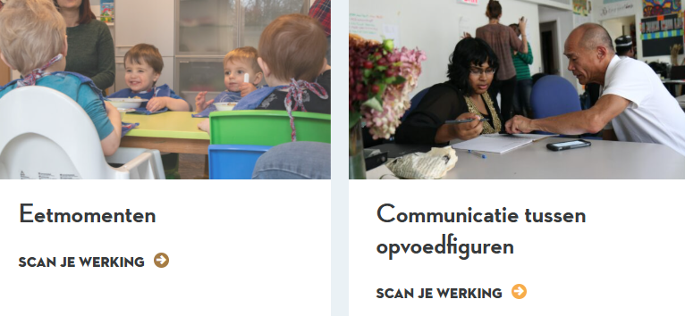
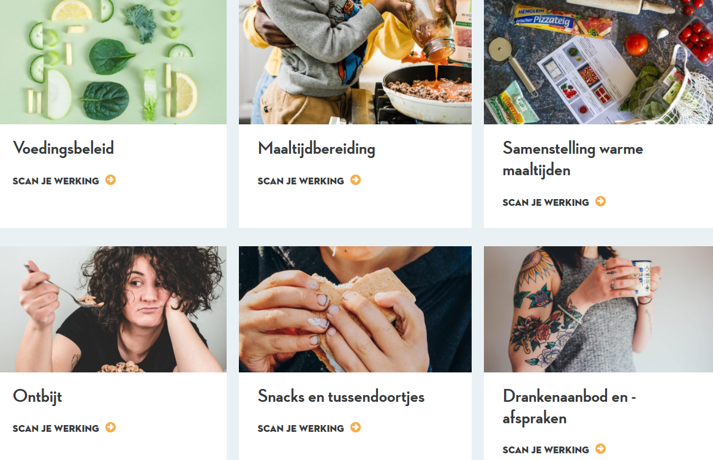
scans

